Slide 1
과제 - 김유경

Slide 2
project1
import cv2
import numpy as np
def circle_detection(frame):
gray = cv2.cvtColor(frame, cv2.COLOR_BGR2GRAY)
circles = cv2.HoughCircles(gray, cv2.HOUGH_GRADIENT, dp=1, minDist=100, param1=200, param2=30, minRadius=0, maxRadius=0)
if circles is not None:
circles = np.uint16(np.around(circles))
for i in circles[0, :]:
cv2.circle(frame, (i[0], i[1]), i[2], (0, 255, 0), 2)
def line_detection(frame):
gray = cv2.cvtColor(frame, cv2.COLOR_BGR2GRAY)
edges = cv2.Canny(gray, 50, 150, apertureSize=3)
lines = cv2.HoughLinesP(edges, 1, np.pi/180, threshold=100, minLineLength=100, maxLineGap=10)
if lines is not None:
for line in lines:
x1, y1, x2, y2 = line[0]
cv2.line(frame, (x1, y1), (x2, y2), (0, 0, 255), 2)
def canny_edge_detection(frame):
gray = cv2.cvtColor(frame, cv2.COLOR_BGR2GRAY)
edges = cv2.Canny(gray, 100, 200)
return edges
cap = cv2.VideoCapture(2)
while True:
ret, frame = cap.read()
if not ret:
break
circle_detection(frame)
line_detection(frame)
edges = canny_edge_detection(frame)
cv2.imshow('Circle and Line Detection', frame)
cv2.imshow('Canny Edge Detection', edges)
if cv2.waitKey(1) & 0xFF == ord('q'):
break
cap.release()
cv2.destroyAllWindows()

Slide 3
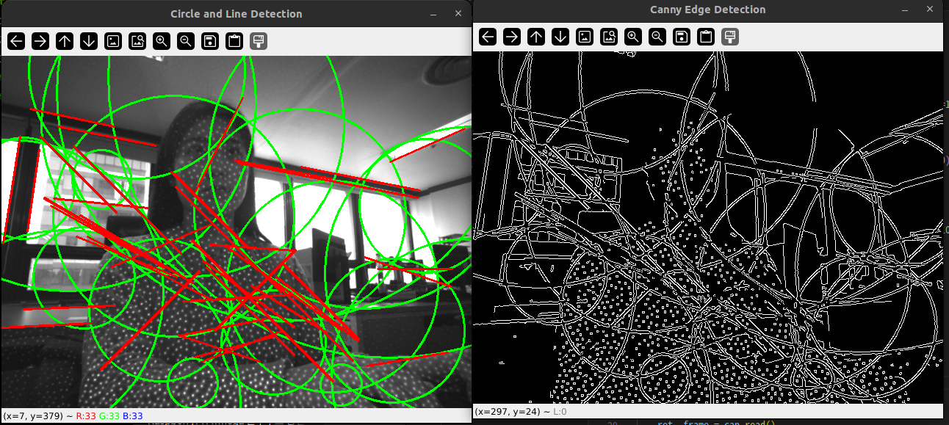
Project1 - 이미지 처리 화면

Slide 4
project2
< Deep learning workflow의 5단계 >
데이터 수집 및 준비: 학습에 필요한 데이터를 수집하고 전처리하여 모델 학습에 적합한 형태로 준비합니다.
모델 설계: 학습할 모델의 구조를 설계합니다. 이 단계에서는 적절한 신경망 아키텍처를 선택하고 레이어를 구성합니다.
모델 학습: 준비된 데이터를 사용하여 모델을 학습시킵니다. 이 단계에서는 손실 함수를 정의하고 최적화 알고리즘을 선택하여 모델을 훈련합니다.
모델 평가: 학습된 모델을 테스트 데이터셋에 대해 평가하여 성능을 측정합니다.
모델 배포: 학습된 모델을 사용하여 새로운 데이터에 대한 예측이나 추론을 수행하고, 필요한 경우 모델을 배포합니다.

Slide 5
Project2 - 소스코드
import tensorflow as tf
from tensorflow.keras import layers, models, datasets
import matplotlib.pyplot as plt
# Step 1: 데이터 수집 및 준비
(train_images, train_labels), (test_images, test_labels) = datasets.mnist.load_data()
train_images, test_images = train_images / 255.0, test_images / 255.0
# Step 2: 모델 설계
model = models.Sequential([
layers.Flatten(input_shape=(28, 28)),
layers.Dense(128, activation='relu'),
layers.Dropout(0.2),
layers.Dense(10, activation='softmax')
])
# Step 3: 모델 학습
model.compile(optimizer='adam',
loss='sparse_categorical_crossentropy',
metrics=['accuracy'])
history = model.fit(train_images, train_labels, epochs=5, validation_data=(test_images, test_labels))
# Step 4: 모델 평가
test_loss, test_acc = model.evaluate(test_images, test_labels)
print(f"Test Accuracy: {test_acc}")
# Step 5: 모델 추론
predictions = model.predict(test_images)
# 결과 시각화
plt.figure(figsize=(10, 10))
for i in range(25):
plt.subplot(5, 5, i+1)
plt.xticks([])
plt.yticks([])
plt.grid(False)
plt.imshow(test_images[i], cmap=plt.cm.binary)
predicted_label = tf.argmax(predictions[i])
true_label = test_labels[i]
if predicted_label == true_label:
color = 'blue'
else:
color = 'red'
plt.xlabel(f"Predicted: {predicted_label}, True: {true_label}", color=color)
plt.show()

Slide 6
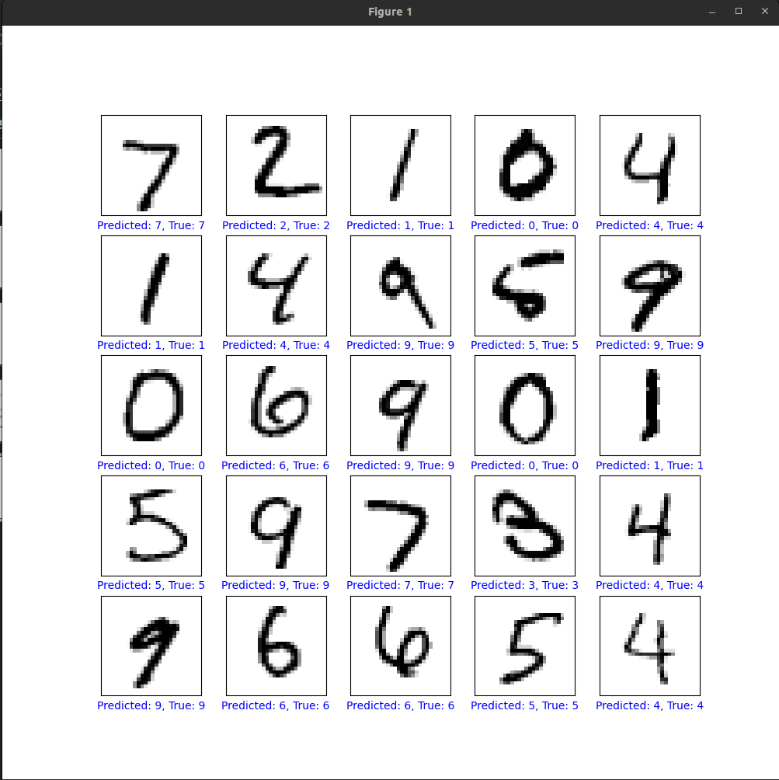
Project2 - 실행 화면

